Slide 1

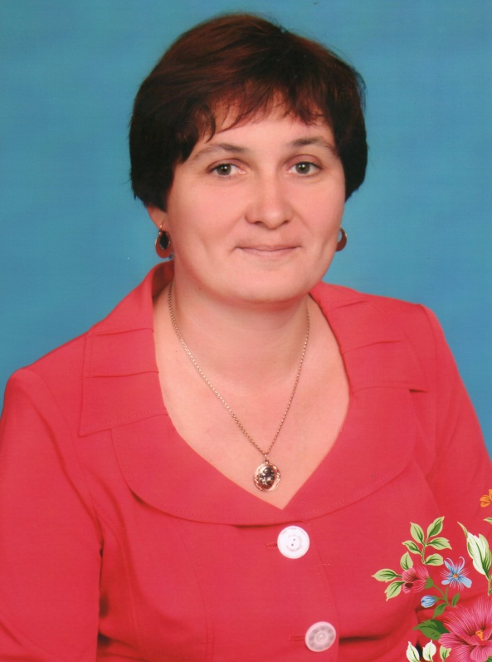
Презентація досвіду роботи
вчителя початкових класів Малодівицької ЗОШ І-ІІІ ст.
відділу освіти Прилуцької райдержадміністрації
Степашко
Людмили
Валеріївни
Освіта - вища
Педагогічний стаж – 17 років
Кваліфікаційна категорія – вища
Закінчила Чернігівський державний
педагогічний інститут
ім.Т. Г. Шевченка в 1997р.
Степашко Л.В.

Slide 2

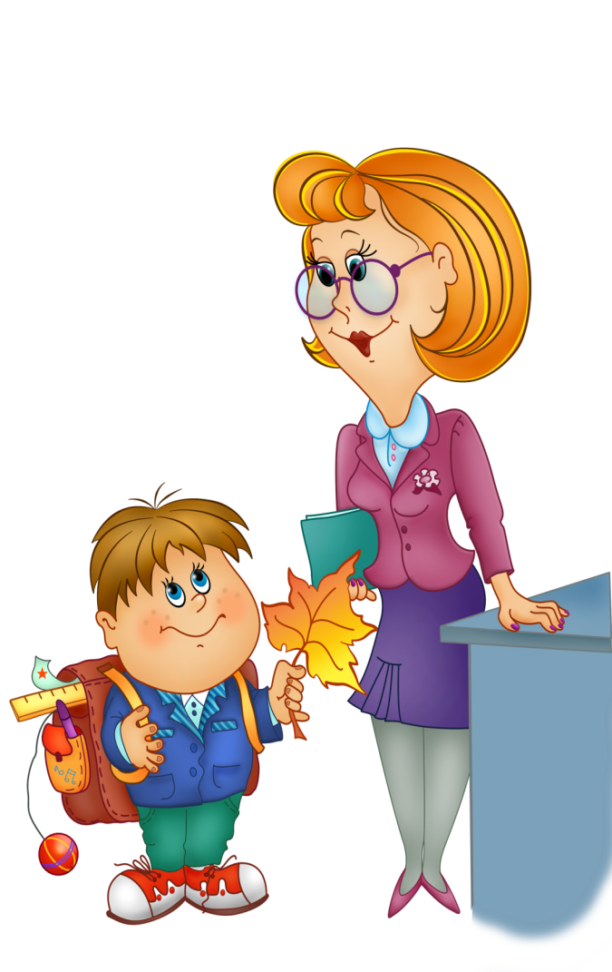

Педагогічне кредо
Навчаючи інших,
Вчитись самій.
В житті все робити з любов’ю.
За кожний мій вчинок,
Щоб діти могли
Згадати мене добрим словом.
Степашко Л.В.

Slide 3

Науково-методична проблема
«Активізація пізнавальної діяльності та розвиток творчих здібностей учнів початкової школи шляхом використання інформаційно-комунікаційних технологій.»
Степашко Л.В.

Slide 4
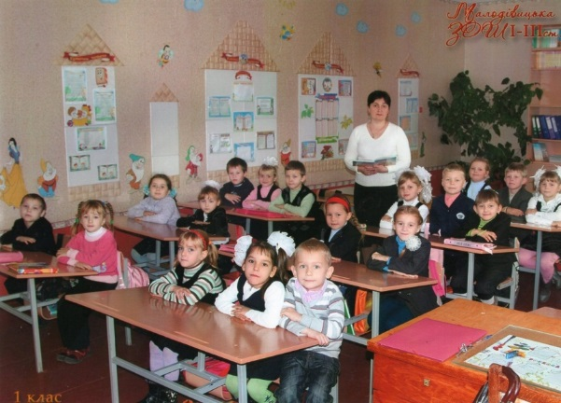
Обґрунтування вибору проблеми
До школи приходять нові покоління дітей , які живуть в інформаційному, динамічному, емоційно напруженому середовищі.
Інформаційні технології стають потужним багатофункціональним засобом навчання. Їх використання привчає учня жити в інформаційному середовищі, сприяє залученню школярів до інформаційної культури.
Степашко Л.В.

Slide 5
Шляхи реалізації проблеми:
Серед величезного різноманіття складових мультимедійних систем, я для себе обрала ті засоби, які є найбільш ефективними на уроках . Це:
презентації: слайдові, відео презентації, анімовані або «живі»;
навчальні фільми;
відео демонстрації.
Крім цього ще використовую й інші комп’ютерні програми:
енциклопедії;
електронні підручники;
кінофільми;
контролюючо-тестову програму «MyTest».
Степашко Л.В.

Slide 6
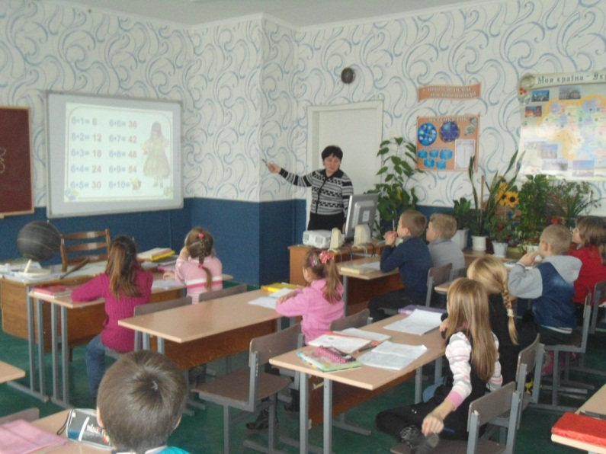
Мультимедійні презентації - це зручний і ефективний спосіб представлення інформації з використанням комп'ютерних програм.
Використовую мультимедійні презентації на уроках математики, української мови та читання, природознавства, основ здоров’я, а також на уроках образотворчого мистецтва.
Степашко Л.В.

Slide 7
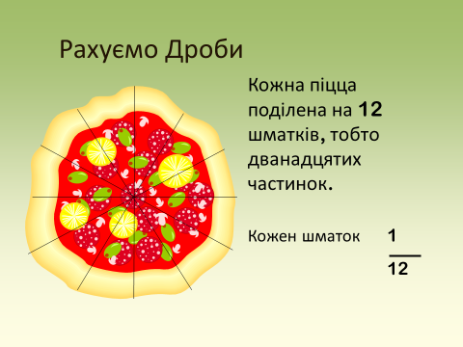
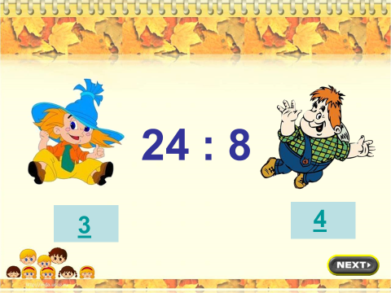
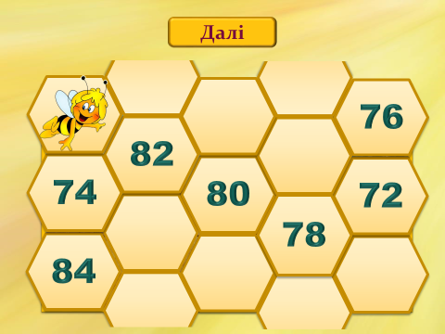
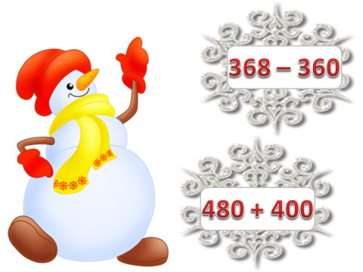
На уроках математики за допомогою презентації здійснюю демонстрацію ланцюжків для усного рахунку
ігри – тренажери
Використовую при поясненні нового матеріалу
проводжу математичні ігри
Степашко Л.В.

Slide 8
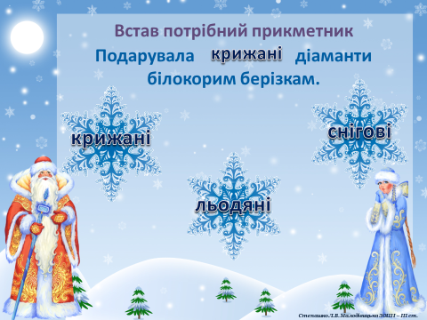
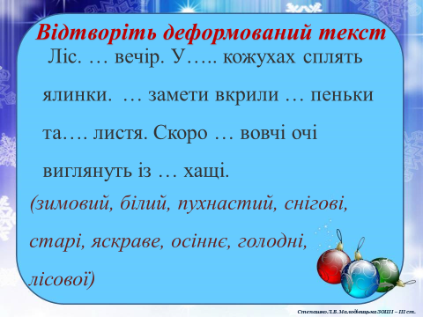
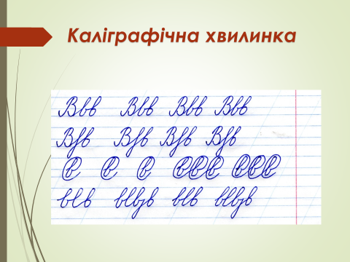
На уроках української мови за допомогою мультимедіа пояснюю новий матеріал, проводжу зорові диктанти (за методикою І.Т. Федоренка), вправи на увагу (робота з деформованими реченнями, конструктивна робота). Проводжу роботу зі словниковими словами, списування, складання діалогів, складання опису картин, зображень, завдання для роботи в парах, групах.
Степашко Л.В.

Slide 9

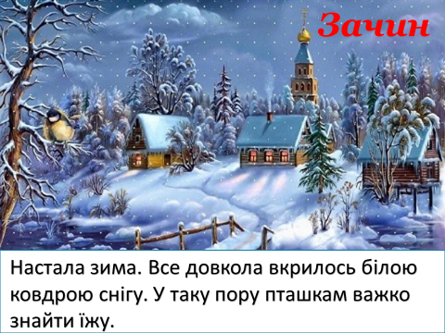
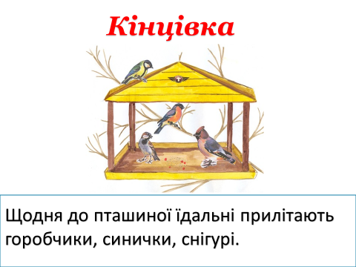
Особливе значення має використання мультимедійних презентацій на уроках розвитку мовлення.
Степашко Л.В.

Slide 10
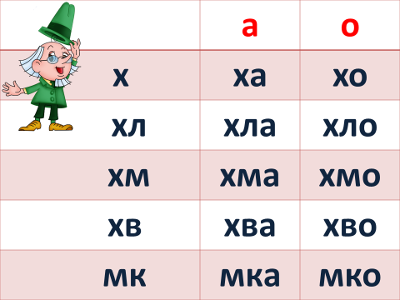
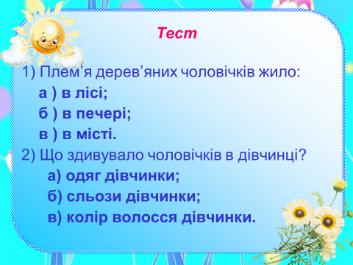
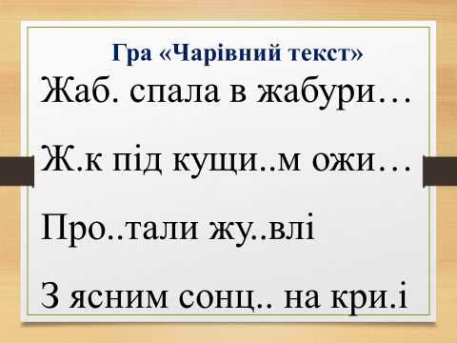
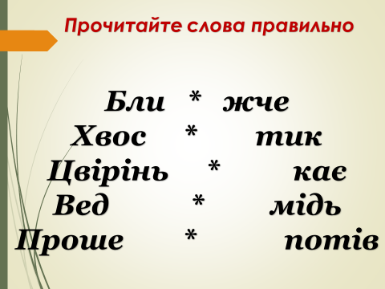
На уроках читання проводжу ігри – тренажери «Складові таблиці», «Розплутай клубочок», «Відшукай пеньок», а також ігри: прочитай слова, вставляючи відповідні літери, «Чарівний текст», коли пропоную учням швидко прочитати текст, доповнюючи слова.
Степашко Л.В.

Slide 11

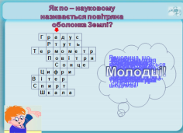
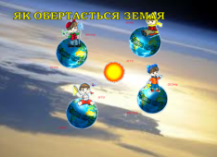

На уроках природознавства для активізації розумової діяльності та розвитку інтересу до предмета використовую загадки, кросворди, шаради, ребуси.
Застосувую можливості анімації для пояснення природних процесів та явищ
Степашко Л.В.

Slide 12
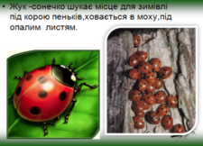
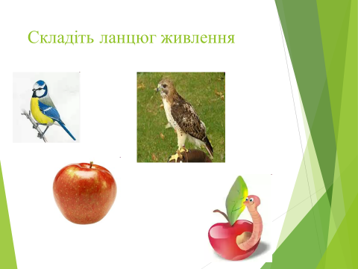
Складаю опорні схеми на основі знань, отриманих на уроці.
Узагальнюю та систематизовую здобуті знання
Унаочнюю вивчення нового матеріалу
Степашко Л.В.

Slide 13
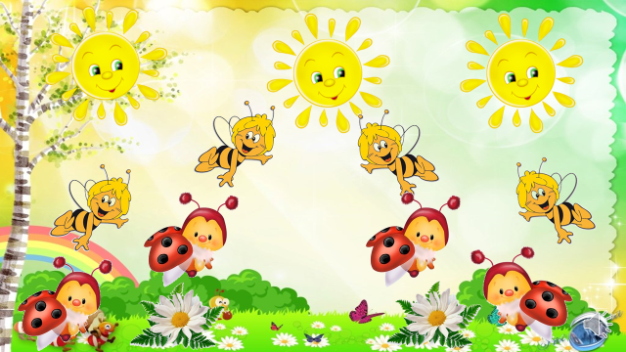
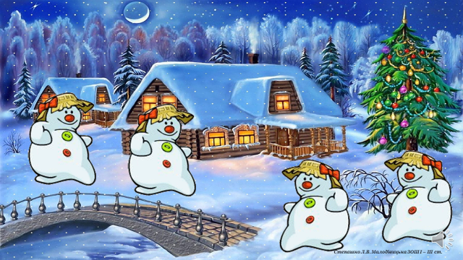
Електронна фізкульхвилинкадля очей
Анімована фізкульхвилинка
Для відпочинку дітей на всіх уроках використовую фізкультхвилинки, вправи для очей, музичні паузи. Вони забезпечують зміну різних видів навчальної діяльності, створюють позитивні емоції, які полегшують засвоєння матеріалу, що в свою чергу зменшує втому дітей, стимулює вищу нервову діяльність, покращує психологічний клімат у класі, попереджує невротичні реакції учнів.
Степашко Л.В.

Slide 14
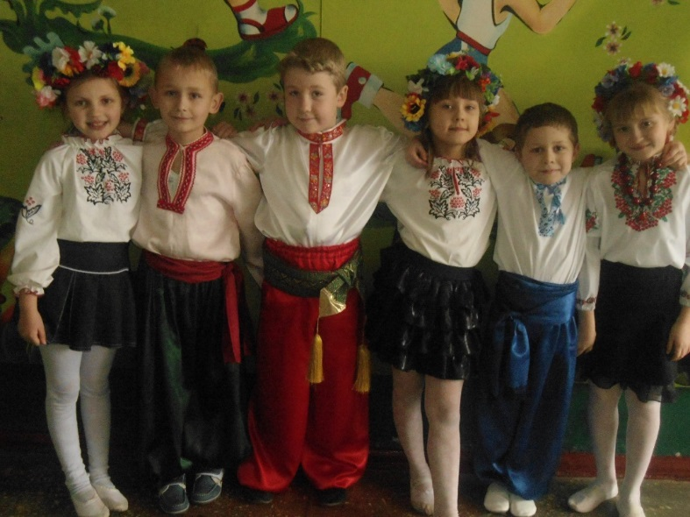
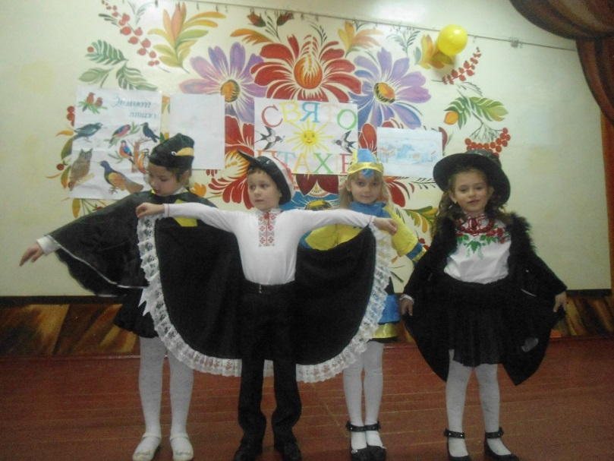
Виховна робота з класом має не менше значення, ніж навчальна діяльність. Діти з великим задоволенням приймають участь у позакласних заходах. Всім поза-класним заходам передує велика підготовча робота. Моїм учням дуже подобаються класні години, пов’язані з творчими завданнями, різноманітні турніри, вікторини, усні журнали,подорожі, рольові ігри, драматизації і т.д. з використанням ІКТ.
Степашко Л.В.

Slide 15
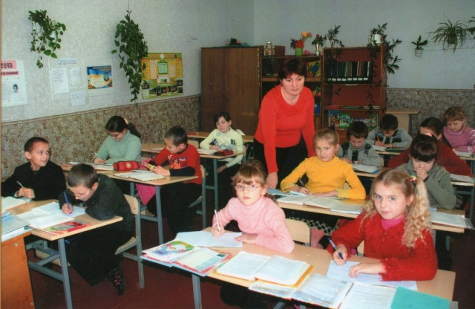
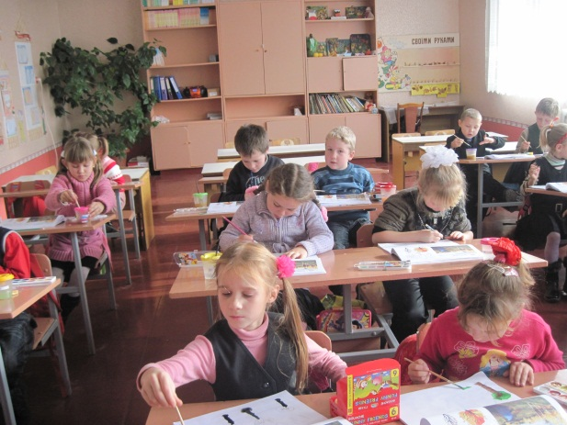
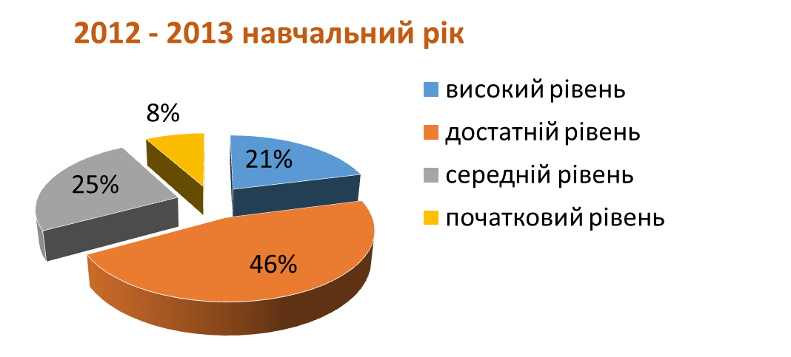
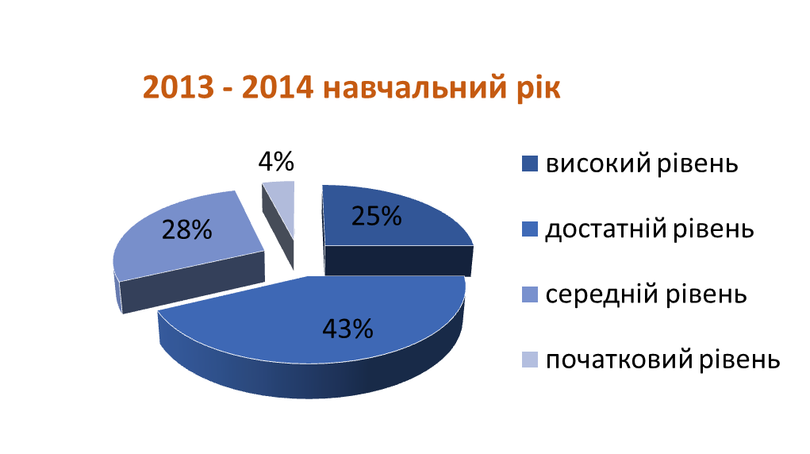
Моніторинг якості знань учнів
Степашко Л.В.

Slide 16
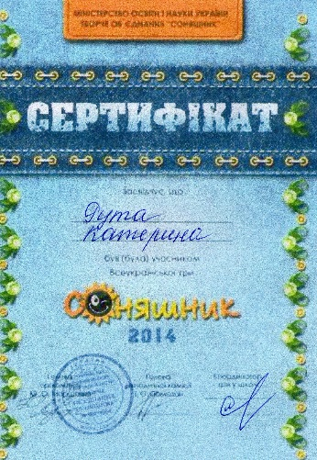
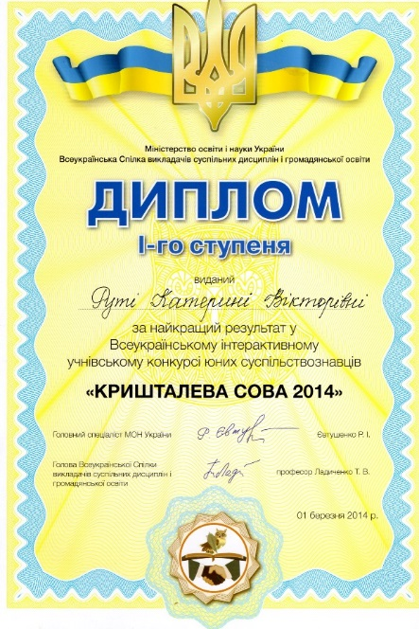
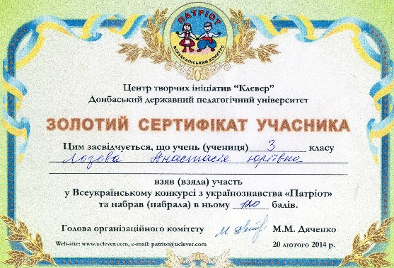

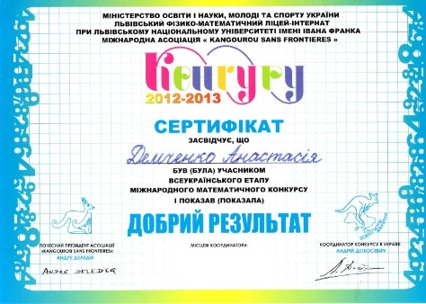
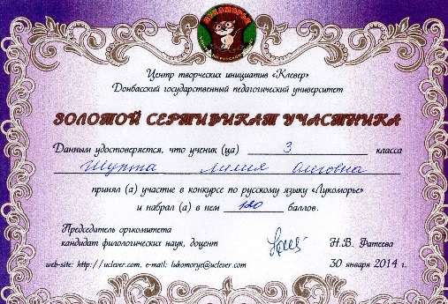
Результати педагогічної діяльності
Участь учнів у шкільних, районних, Всеукраїнських та Міжнародних конкурсах.
Всеукраїнський інтерактивний конкурс « Кришталева сова»
Всеукраїнської гри «Соняшник»
Всеукраїнський конкурс з українознавства «Патріот»
Міжнародний природни-чий конкурс Колосок
Конкурс по русскому языку «Лукоморье»
Міжнародний математичний конкурс Кенгуру
Степашко Л.В.

Slide 17
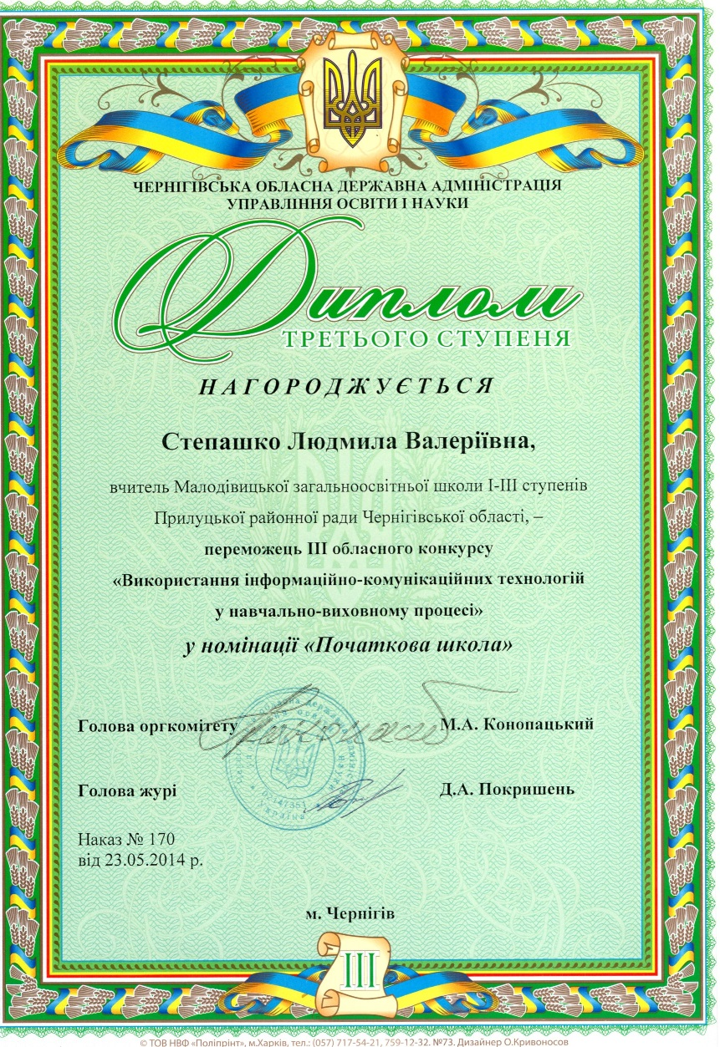
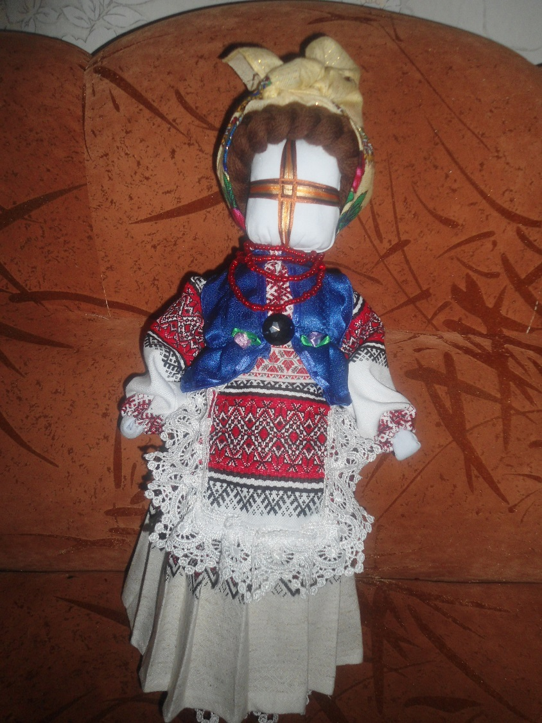
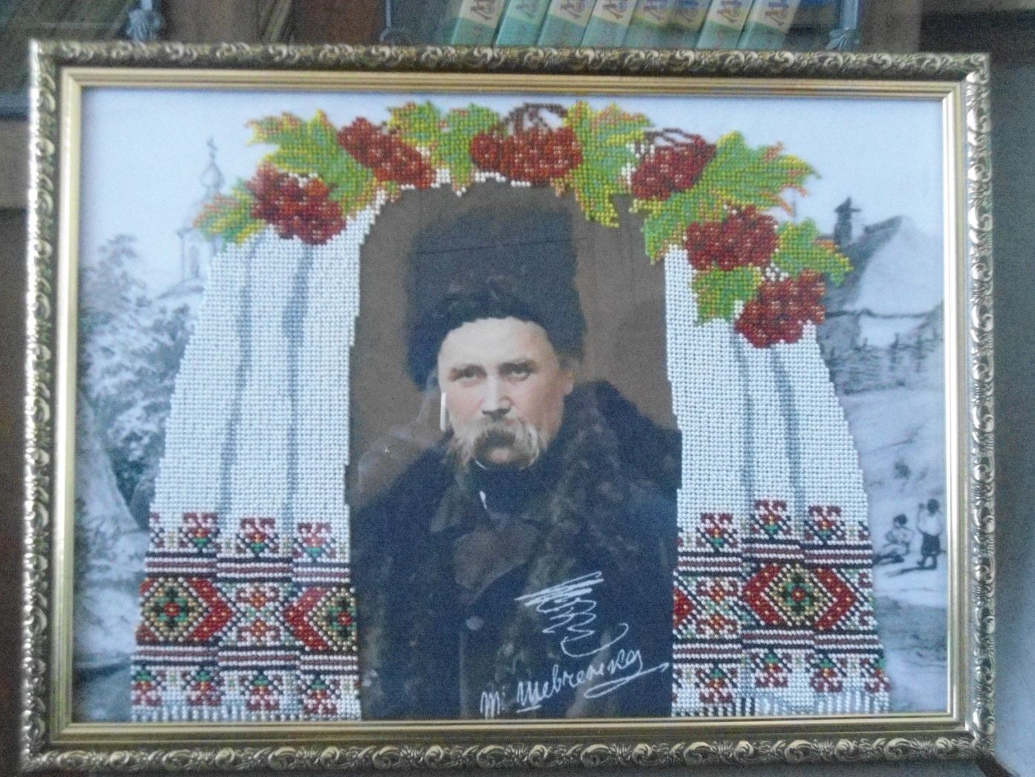
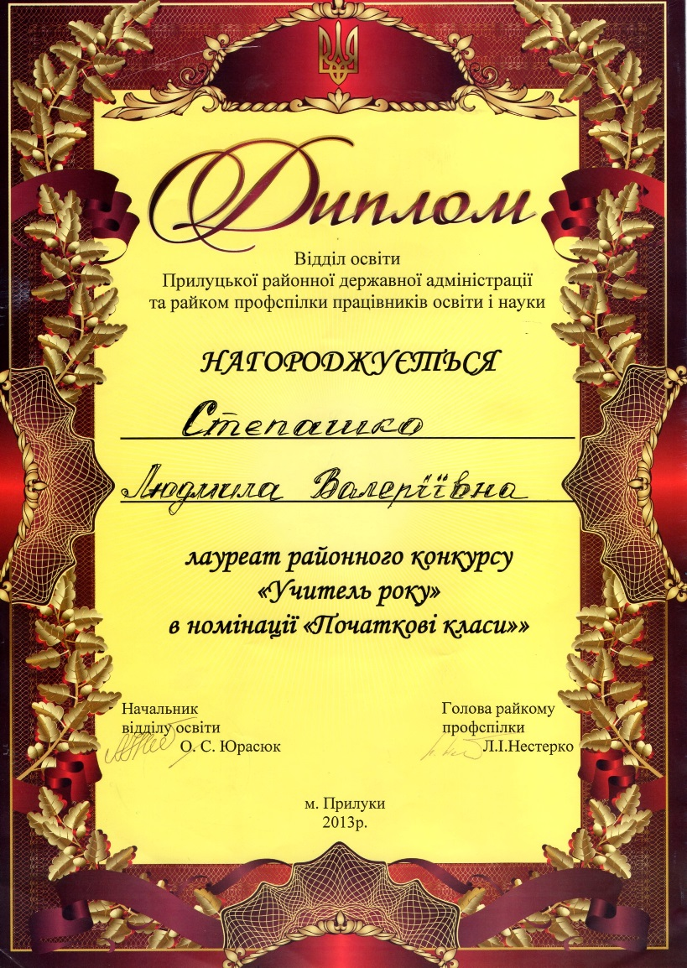
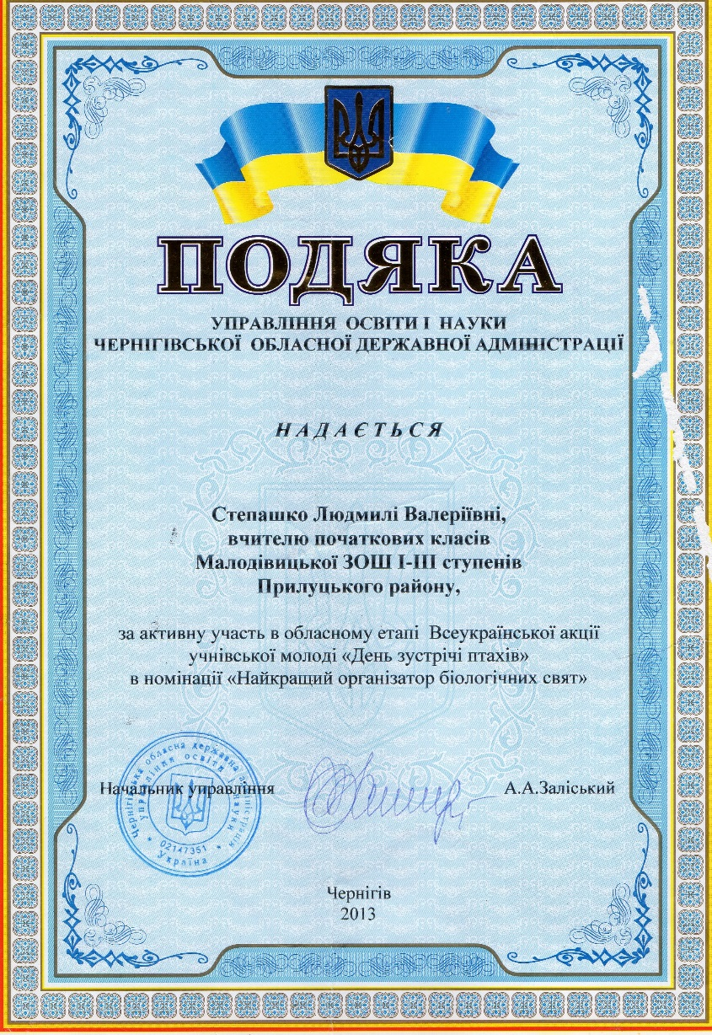
Не відстаю від своїх учнів і я . У міжатестаційний період приймала участь у районному конкурсі «Учитель року» в номінації «Початкові класи» і стала лауреатом.
Приймала участь у конкурсі ІКТ . Нагороджена дипломом ІІІ ступеня за перемогу у ІІІ обласному конкурсі «Використання ІКТ у навчально-виховному процесі».
у конкурсі, присвяченому до 200 річчя з дня народження Т.Г. Шевченка «Безсмертний як саме життя»
Участь в обласному етапі Всеукраїнської акції
учнівської молоді «День зустрічі птахів»
у «Всеукраїнському конкурсі народної Іграшки», виготовляла ляльку мотанку
Степашко Л.В.

Slide 18
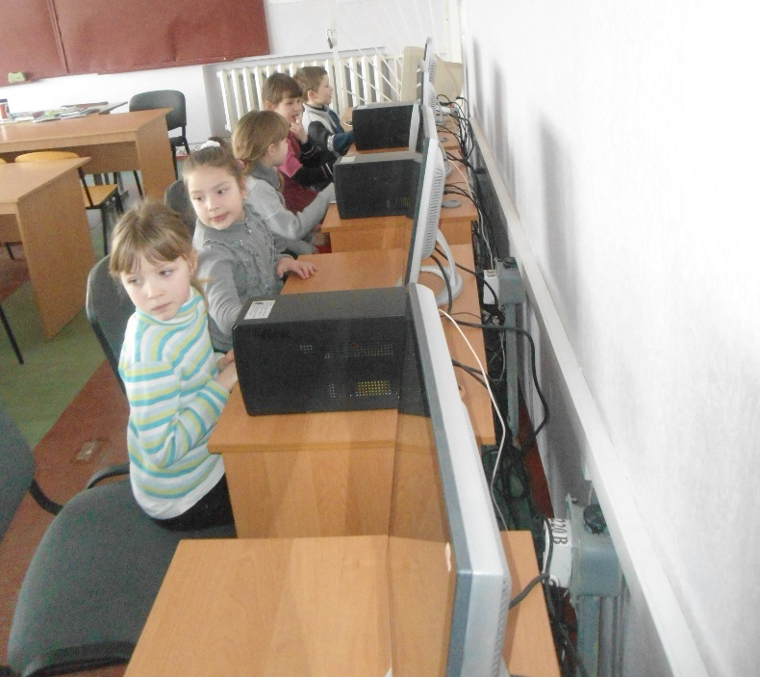
Отже, практика роботи показує, що використання інформаційно-комунікаційних технологій у навчально-виховному процесі сприяє активізації навчальної діяльності, формуванню в учнів наполегливості, самостійності та творчості у навчанні. Саме такий спосіб вивчення навчального матеріалу захоплює інтелектуальну та емоційну сферу особистості, тобто сприяє формуванню емоційного інтелекту, підвищує рівень мотивації навчальної діяльності та ефективності розумової праці.
Степашко Л.В.

Slide 19
Вчителю ІКТ дозволяє внести кардинально нове у звичні форми роботи, всебічно розкрити, зрозуміло подати навіть дуже складний навчальний матеріал, економити час і максимально ефективно готуватися до уроків та позакласної і позашкільної роботи. У процесі навчання важлива не інформаційна технологія сама по собі, а те, наскільки її використання допомагає досягти освітніх цілей. Адже «інноваційна діяльність – це гарно організована, раціональна і систематична робота» .
Степашко Л.В.

Slide 20
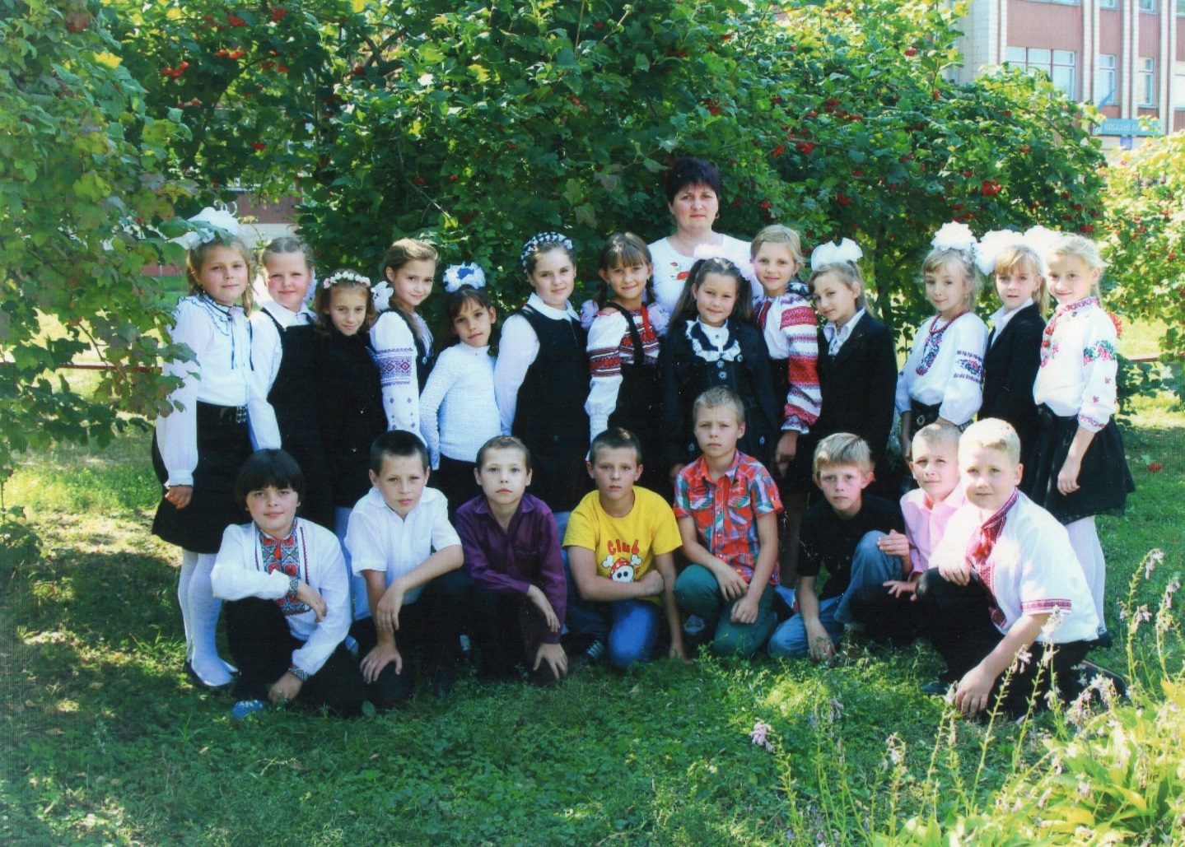
Один із секретів педагогічної творчості й полягає в тому, щоб пробудити в учителя інтерес до пошуку, до аналізу власної роботи. Намагайтеся розібратися в хорошому й поганому на своїх уроках, у своїх взаєминах з вихованцями, і досягнете половини успіху.
Якщо ваші плани розраховані на рік – сійте жито,
якщо на десятиліття –
саджайте дерево,
якщо на віки –
навчайте дітей.
Степашко Л.В.

